Slide 1
Nombre del Grupo: Balance Agropecuario
Autores: Samuel Gómez Lesmes,
Luis Alejandro Galvis Gutierrez,
Michael Stidh Lozano perez

Slide 2
Contenido
Objetivo del proyecto.
  Objetivos específicos.
  Pregunta Problema
  Modelo Canvas
Diseño de la base de datos.
Requerimientos Funcionales.
Software utilizado.
Funcionalidades.
Reglas del negocio.
Inicio Demo.

Slide 3
TIEMPOS SUGERIDOS
Objetivo del proyecto: 1 minuto.
Objetivos específicos: 1 minuto.
Software utilizado: 1 minuto.
Modelo Canvas: 2 minutos.
Requerimientos Funcionales: 2 minutos.
Reglas del negocio: 2 minutos.
Diseño de la base de datos: 2 minutos.
Funcionalidades: 3 minutos.
Inicio Demo: 6 minutos.
Total: 20 minutos.

Slide 4

Objetivo del Proyecto
Desarrollar una solución tecnológica web y móvil que permita mejorar la gestión de la producción agropecuaria en fincas de pequeños y medianos productores, facilitando el registro, control y organización de la información relacionada con los animales, su peso, alimentación, medicamentos e historial productivo, con el propósito de optimizar los procesos, reducir errores, apoyar la toma de decisiones y contribuir al bienestar animal y al crecimiento sostenible del sector agropecuario.

Slide 5

Objetivo general
Desarrollar un sistema de información web y móvil para la gestión de la producción agropecuaria, que permita el registro del peso de los animales, el control de la alimentación y la automatización de la dosificación de medicamentos, con el propósito de mejorar la precisión de la información y fortalecer la toma de decisiones durante el año 2026
dentro del entorno escolar.

Slide 6
Objetivos específicos
-Analizar los requerimientos del sistema mediante la identificación de las necesidades de los productores agropecuarios en relación con el control de peso, alimentación y dosificación de medicamentos.
-Diseñar la arquitectura del sistema, incluyendo la base de datos y las interfaces de usuario, garantizando funcionalidad, eficiencia y facilidad de uso.
-Desarrollar la aplicación implementando las funcionalidades necesarias para el registro de datos, control de alimentación y cálculo automatizado de dosificación de medicamentos.
-Realizar pruebas funcionales y de usabilidad con el fin de identificar y corregir posibles errores, asegurando la calidad del sistema.
-Implementar la aplicación en un entorno real, evaluando su desempeño y nivel de aceptación por parte de los usuarios.
-Realizar el despliegue de la aplicación web y app.

Slide 7
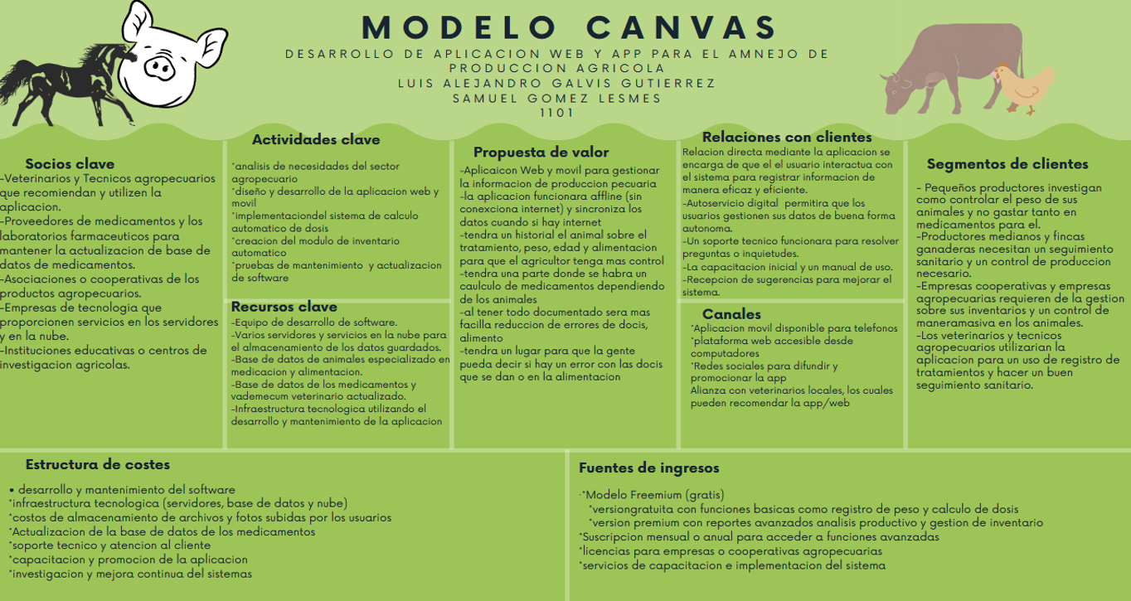
Modelo Canvas

Slide 8
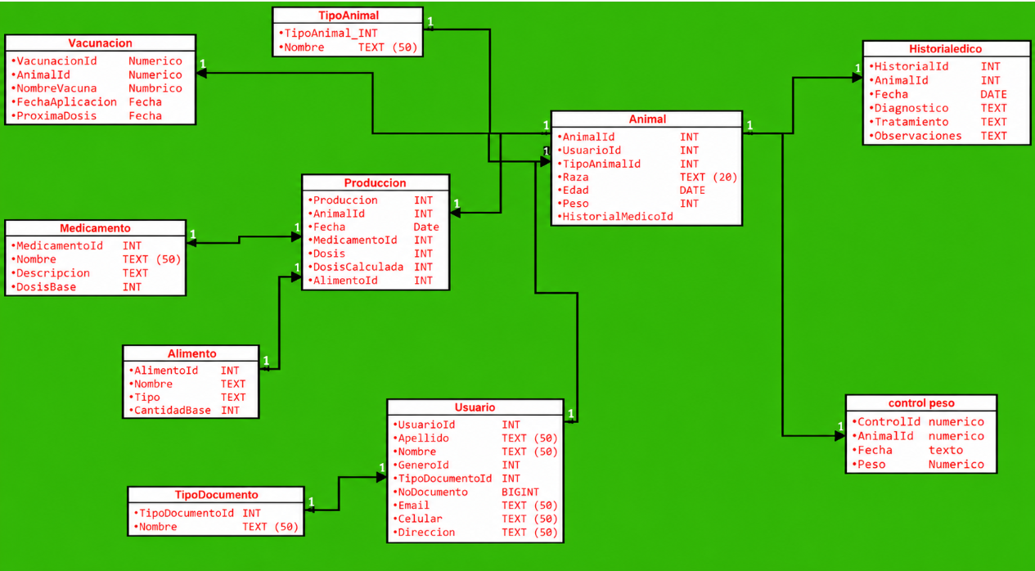
Diseño de la base de datos

Slide 9
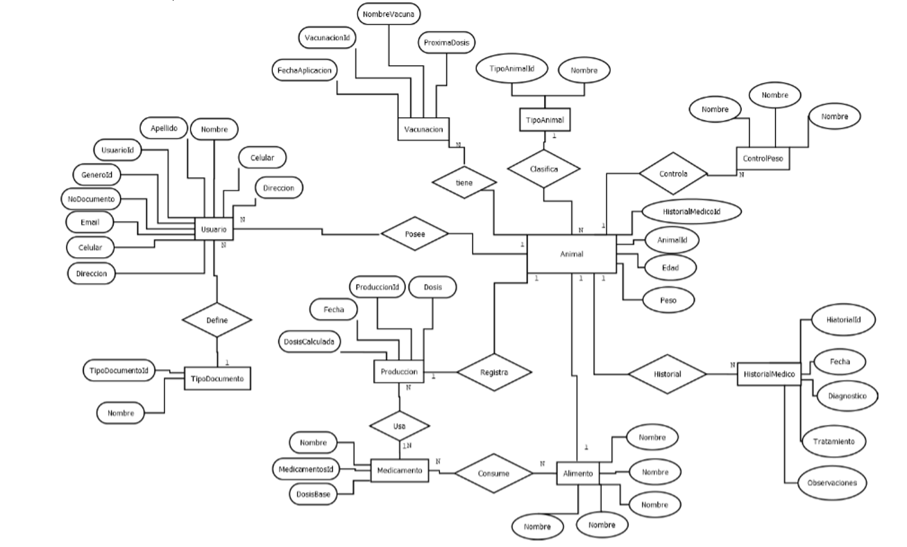
Base de datos – Modelo Entidad Relación

Slide 10
Requerimientos Funcionales
Código | Requisitos Funcionales
RQF001 | Nombre: Registro del usuario
 | Descripciones sistema deberá registrar los datos personales del usuario
 | (nombre, correo y contraseña), así validando que el correo no se duplique y que los campos obligatorios sean efectivamente diligenciados.
 | Usuarios: Productores y Administradores
Código | Requisitos Funcionales
RQF004 | Nombre: Registro de peso
 | Descripción: El sistema registrar y actualizar el peso de los animales, permitiendo
 | llevar su historial por fechas para el seguimiento del crecimiento.
 | Usuarios: Productores
Código | Requisitos Funcionales
RQF002 | Nombre: Inicio de sesión
 | Descripciones sistema deberá autenticar al usuario mediante credenciales
 | cifradas, implementando el manejo de sesiones seguras a través de controles de intentos fallidos de acceso.
 | Usuarios: Productores y Administradores
Código | Requisitos Funcionales
RQF005 | Nombre: Control de alimentación
 | Descripción: El sistema deberá registrar el suministro de alimento indicando el
 | tipo de insumo y la cantidad en kilogramos (kg), garantizando la validación de las unidades de medida.
 | Usuarios: Productores
Código | Requisitos Funcionales
RQF003 | Nombre: Registro de los animales
 | Descripción: El sistema deberá almacenar la información del animal (nombre, especie, edad y raza), así asegurándose de la integridad de los datos y su
 | correcta relación dentro de la base de datos.
 | Usuarios: Productores
Código | Requisitos Funcionales
RQF006 | Nombre: Cálculo de dosificación
 | Descripción: El sistema deberá calcular la dosis de medicamento mediante una
 | regla de negocio definida, multiplicando el peso del animal por un factor de dosificación previamente establecido.
 | Usuarios: Productores

Slide 11
Requerimientos Funcionales
Código | Requisitos Funcionales
RQF007 | Nombre: Registro de medicamentos
 | Descripción: El sistema deberá registrar la información del medicamento
 | aplicado, incluyendo nombre, dosis administrada y fecha de aplicación.
 | Usuarios: Productores
Código | Requisitos Funcionales
RQF010 | Nombre: Notificaciones
 | Descripción: El sistema deberá enviar alertas de medicación a través del correo electrónico del usuario, con una anticipación de 15 minutos respecto a la hora programada.
 | Usuarios: Productores
Código | Requisitos Funcionales
RQF008 | Nombre: Consulta del historial
 | Descripción: El sistema deberá permitir la visualización del historial clínico y
 | nutricional de cada animal mediante filtros por identificación y rangos de las fechas.
 | Usuarios: Productores, administradores
Código | Requisitos Funcionales
RQF011 | Nombre: gestión de datos
 | Descripción: El sistema permitirá la edición de los registros únicamente a los usuarios con rol de administrador, manteniendo un registro o log de cambios para garantizar toda la trazabilidad de la información.
 | Usuarios: Administradores
Código | Requisitos Funcionales
RQF009 | Nombre: Generación de reportes
 | Descripción: El sistema deberá generar reportes de crecimiento y control en
 | formato PDF, basado en un periodo determinado (por ejemplo ya sea sobre su primer semestre o ultimo trimestre sus datos si hay cambios o no).
 | Usuarios: Productores, Administradores

Slide 12











Herramientas y/o software utilizado

Slide 13
Herramientas y/o software utilizado
Sistema Operativo: Windows 10/11
Servidor Web: Apache (XAMPP)
Gestor de Base de Datos: MySQL
Entorno de Desarrollo: Visual Studio Code y XAMPP
Lenguajes de Programación – Back End y Front End: PHP (Back End), HTML5, CSS3 y JavaScript (Front End), SQL (Base de datos).
Otros: PDO, Google Forms, Microsoft Word y Microsoft Excel.

Slide 14
Funcionalidades
La plataforma Balance Agropecuario es una aplicación web diseñada para facilitar la gestión de la producción agropecuaria. Permite registrar usuarios mediante sus datos personales, iniciar y cerrar sesión, y controlar el acceso según el tipo de usuario.
El sistema permite registrar y gestionar animales, almacenando información como identificación, especie, raza, edad, sexo y peso. También permite modificar y eliminar registros, manteniendo actualizada la información de cada animal.
Otra de sus funciones principales es el control del peso, alimentación y medicamentos. La plataforma permite registrar el peso de los animales y realizar un seguimiento de su crecimiento, además de registrar el tipo y cantidad de alimento suministrado y los medicamentos o vacunas aplicados, incluyendo dosis y fechas.
La plataforma también cuenta con un historial médico y registros relacionados con la producción, lo que permite organizar la información de cada animal y facilitar su consulta. Estos datos se almacenan en una base de datos relacionada para mantener la información organizada y facilitar su seguimiento.
Finalmente, el sistema cuenta con un panel administrativo que permite consultar usuarios y animales, visualizar estadísticas, gestionar el estado de los usuarios y supervisar la información registrada. También incorpora medidas de seguridad mediante sesiones de usuario y conexiones con la base de datos utilizando PDO, contribuyendo a proteger y mantener la integridad de la información.

Slide 15
Funcionalidades por módulo
1. Módulo de usuarios y autenticación
Este módulo permite controlar el acceso a la plataforma. El usuario puede registrarse con sus datos personales, crear una contraseña e iniciar sesión. El sistema valida sus credenciales y, según el rol, permite acceder a las funciones correspondientes. También maneja las sesiones y protege las contraseñas.
Flujo: Registrarse → validar datos → iniciar sesión → verificar credenciales → acceder al sistema.
2. Módulo de gestión de animales
Permite al productor registrar y administrar la información de cada animal de la finca. Se pueden guardar datos como identificación, tipo de animal, raza, sexo, edad y otros datos necesarios para su seguimiento. También permite consultar, modificar y eliminar registros.
Flujo: Registrar animal → guardar información → consultar → modificar o eliminar.
3. Módulo de control de peso
Permite llevar un seguimiento del peso de los animales. El usuario registra el peso junto con la fecha correspondiente y posteriormente puede consultar los registros para conocer la evolución del animal.
Flujo: Seleccionar animal → registrar peso y fecha → guardar → consultar historial.

Slide 16
Funcionalidades por módulo
4. Módulo de alimentación
Permite registrar la alimentación suministrada a los animales, indicando el tipo de alimento, cantidad, unidad y fecha. Esto facilita mantener organizada la información y llevar un control de la alimentación de cada animal.
Flujo: Seleccionar animal → registrar alimento → indicar cantidad y fecha → guardar información.
5. Módulo de medicamentos y vacunación
Permite registrar los medicamentos y vacunas aplicados a cada animal. Se pueden almacenar datos como nombre del medicamento, dosis, fecha de aplicación y próxima aplicación cuando corresponda, facilitando el seguimiento de los tratamientos.
Flujo: Seleccionar animal → registrar medicamento o vacuna → indicar dosis y fecha → guardar → consultar.
6. Módulo de historial médico y producción
Este módulo organiza la información relacionada con la salud y producción de cada animal. Permite consultar antecedentes, tratamientos, diagnósticos, observaciones y otros registros asociados, facilitando el seguimiento de cada animal.
Flujo: Seleccionar animal → consultar historial → revisar registros médicos y productivos.

Slide 17
Funcionalidades por módulo
7. Módulo de administración
Está destinado a los administradores de la plataforma. Permite supervisar la información registrada, consultar usuarios y animales, gestionar usuarios y controlar diferentes datos del sistema desde un panel administrativo.
Flujo: Administrador inicia sesión → accede al panel → consulta información → gestiona datos.
8. Módulo de reportes
Permite organizar y consultar la información registrada en el sistema para facilitar su análisis. Los reportes pueden utilizar los datos de los animales y sus diferentes registros, ayudando al productor a realizar un mejor seguimiento de la producción.
Flujo: Seleccionar información → consultar datos → generar reporte → analizar resultados.
9. Módulo de base de datos
Es el encargado de almacenar y organizar la información de la plataforma. MySQL contiene los datos de usuarios, animales, peso, alimentación, medicamentos, vacunación, historial y producción. La conexión con el sistema se realiza mediante PHP y PDO.
Flujo: Usuario registra información → PHP procesa los datos → PDO realiza la consulta → MySQL almacena la información.
10. Módulo de interfaz y programación
Es la parte con la que interactúa directamente el usuario. Está desarrollada con HTML5 y CSS3 para la estructura y diseño, y JavaScript para las interacciones y comunicación con el servidor. El backend utiliza PHP para procesar las solicitudes y conectarse con MySQL.
Flujo: Usuario interactúa con la interfaz → JavaScript envía la solicitud → PHP procesa → MySQL consulta o guarda → sistema muestra el resultado.

Slide 18
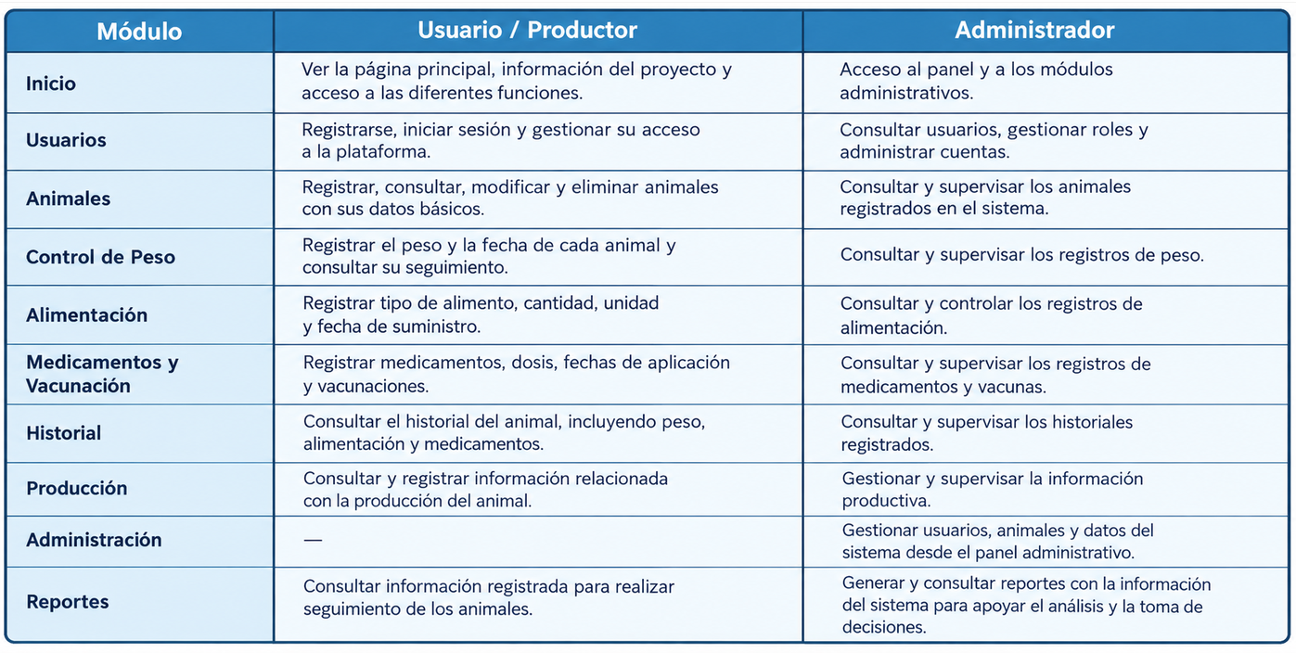
Funcionalidades por módulo
El proyecto Balance Agropecuario busca digitalizar la gestión de la producción agropecuaria mediante una aplicación web y móvil que permita administrar usuarios, animales, peso, alimentación, medicamentos, historiales y reportes. Su objetivo es organizar la información, reducir errores y facilitar el seguimiento de los animales.

Slide 19
Reglas del negocio
Las reglas de negocio del proyecto Balance Agropecuario establecen las condiciones, validaciones y restricciones que debe cumplir la plataforma para garantizar su correcto funcionamiento. Estas reglas controlan el registro y acceso de los usuarios, la seguridad de las contraseñas y la asignación de roles. También establecen cómo se debe gestionar la información de los animales, incluyendo su identificación, peso, alimentación y medicamentos. Además, determinan la consulta de historiales, la generación de reportes y la administración de los datos, buscando mantener la información organizada, segura, íntegra y disponible para apoyar la gestión de la producción agropecuaria.

Slide 20
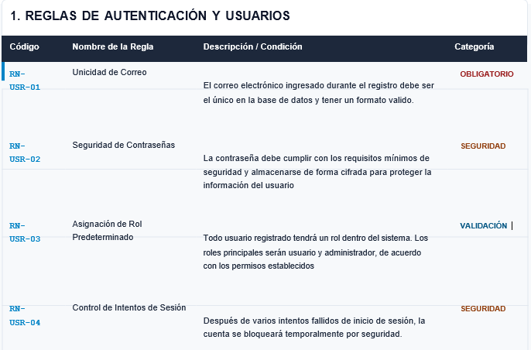
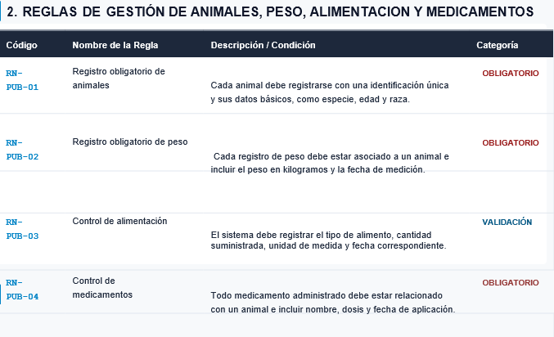
Demostración de las reglas del negocio

Slide 21
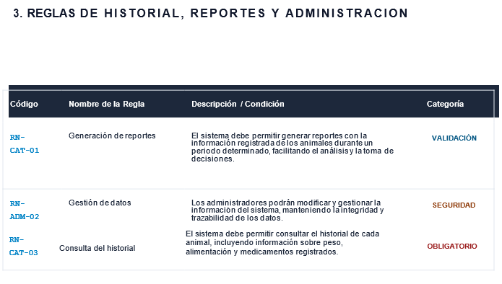
Demostración de las reglas del negocio

Slide 22
Demostración de las reglas del negocio
Gestión de usuarios:
Todo usuario debe registrarse para poder acceder a las funciones de la plataforma.
Cada usuario registrado debe tener un rol asignado, como usuario o administrador.
Los usuarios pueden consultar y gestionar la información relacionada con sus animales.
Los administradores pueden gestionar la información de los usuarios y mantener la integridad y trazabilidad de los datos del sistema.
Gestión de animales:
Todo animal registrado debe tener un identificador único que permita diferenciarlo dentro del sistema.
Cada animal debe contar con información básica como especie, edad y raza.
El registro de cada animal es obligatorio para poder asociar posteriormente información de peso, alimentación y medicamentos.
La información de los animales debe mantenerse organizada y disponible para su consulta.
Gestión de peso:
Todo registro de peso debe estar asociado a un animal registrado.
Cada registro debe incluir el peso en kilogramos y la fecha en que fue realizado.
El sistema debe permitir mantener los registros de peso para realizar un seguimiento de la evolución del animal.

Slide 23
Demostración de las reglas del negocio
Gestión de alimentación:
Todo registro de alimentación debe estar asociado a un animal.
La información debe incluir el tipo de alimento, cantidad, unidad y fecha.
Los registros de alimentación deben mantenerse organizados para facilitar el control de la producción agropecuaria.
Gestión de medicamentos:
Todo medicamento administrado debe estar relacionado con un animal registrado.
Cada registro debe incluir el nombre del medicamento, la dosis y la fecha de aplicación.
La información de los medicamentos debe conservarse para permitir el seguimiento de los tratamientos realizados.
Historial y trazabilidad:
El sistema debe permitir consultar el historial de cada animal.
El historial debe incluir información relacionada con peso, alimentación y medicamentos.
La información registrada debe mantenerse organizada para facilitar el seguimiento y la trazabilidad de cada animal.

Slide 24
Demostración de las reglas del negocio
Reportes:
El sistema debe permitir generar reportes utilizando la información registrada de los animales durante un periodo determinado.
Los reportes deben facilitar el análisis de la información y apoyar la toma de decisiones relacionadas con la producción agropecuaria.
Seguridad y accesos:
Las contraseñas de los usuarios deben cumplir con los requisitos mínimos de seguridad y almacenarse de forma segura.
Cada usuario debe tener un rol que determine sus permisos dentro del sistema.
Después de varios intentos fallidos de inicio de sesión, la cuenta podrá ser bloqueada temporalmente como medida de seguridad.
Los usuarios sin los permisos correspondientes no deben acceder a funciones administrativas.
Administración del sistema:
Los administradores pueden gestionar y modificar la información del sistema.
La administración debe garantizar la integridad y trazabilidad de los datos registrados.
Los cambios realizados sobre la información deben mantenerse bajo las reglas y permisos establecidos para la administración del sistema.

Slide 25


Slide 26
Preguntas
Tiempo: Máximo 5 min.

